Slide 1
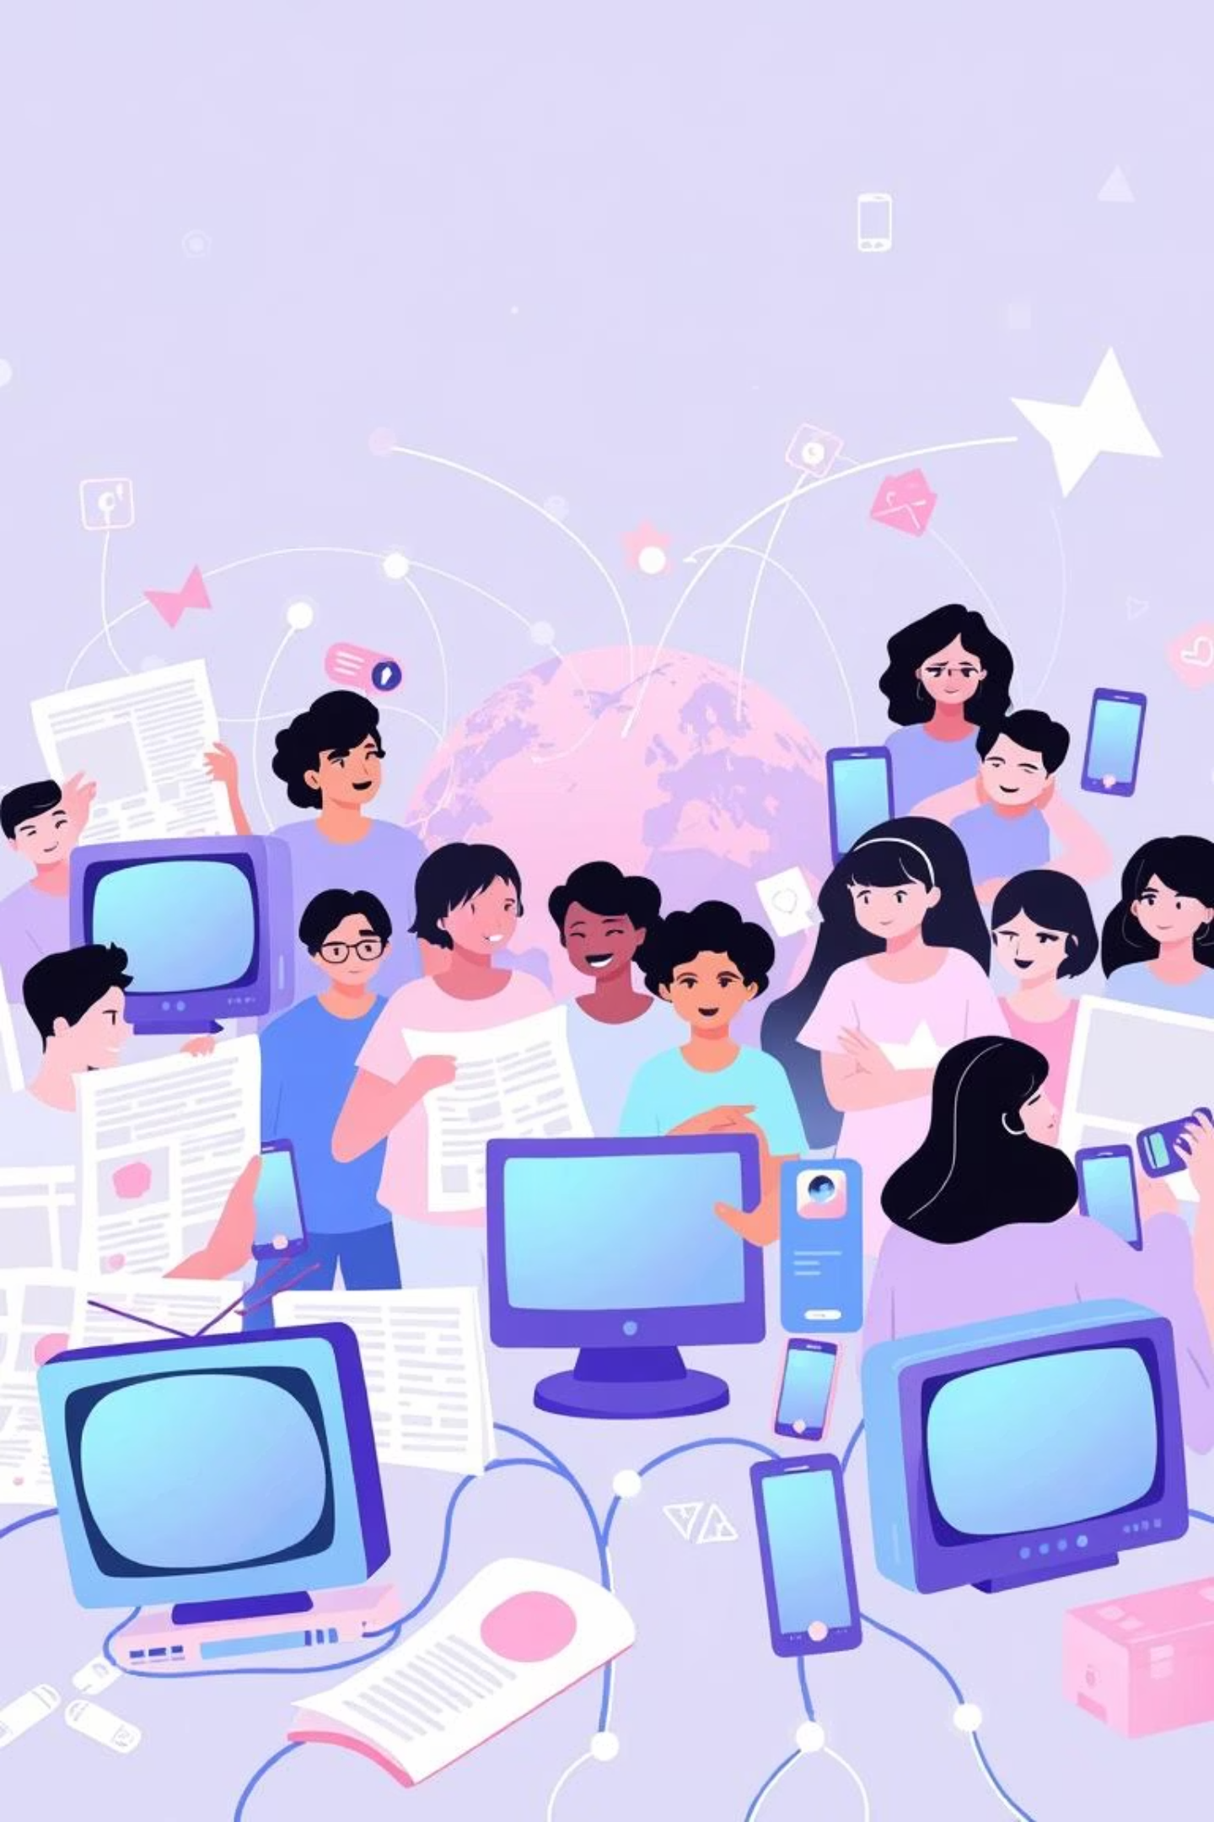

MEDIActive Youth: Informimi i Ballkanit
Peizazhi i Zhvillimit Mediatik
Si janë transformuar platformat e komunikimit, nga dominimi i medias tradicionale deri te ngritja e medias digjitale dhe sociale, duke formësuar një komunitet global të lidhur.

Slide 2
Hyrje
Media Tradicionale vs. Media Digjitale
Media Tradicionale
Media Digjitale
E dominuar nga televizion, radio, gazeta dhe revista. Karakterizohet nga komunikim njëkahësh, mbikëqyrje editoriale dhe përmbajtje e strukturuar. Shpesh shihet si më e besueshme për shkak të praktikave të konsoliduara gazetare.
Ka lindur me internetin, duke mundësuar komunikim interaktiv, më të shpejtë dhe dykahësh. Platformat e mediave sociale gjithashtu lejojnë përmbajtje të krijuar nga përdoruesit dhe përhapje të shpejtë të informacionit, megjithatë me standarde më të ulëta besueshmërie.

Slide 3
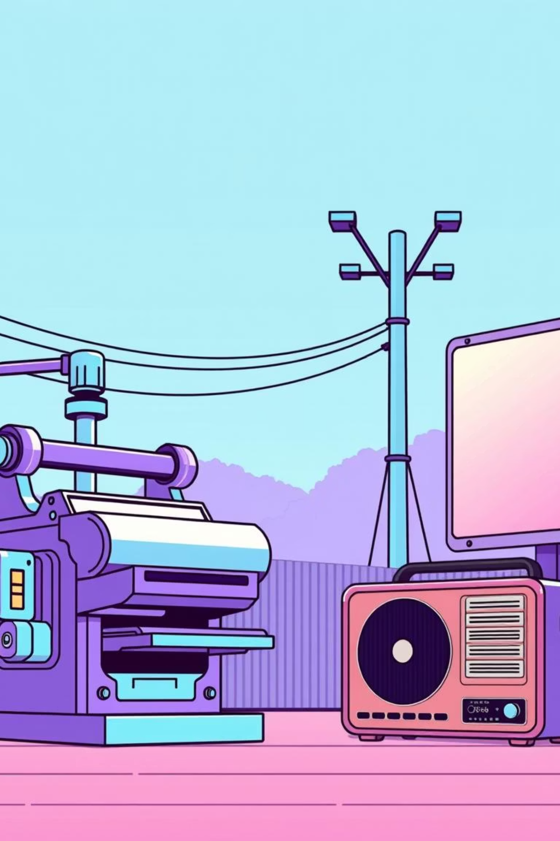
Llojet e Medias Tradicionale
Bazat e Komunikimit Masiv
1
2
Media e Shtypur
Media Transmetuese
Gazeta, revista dhe revistat shkencore. Të njohura për raportim të thelluar, analizë dhe integritet gazetaresk.
Televizioni dhe radioja. Ofron përmbajtje për audienca të gjera përmes programeve të rregulluara dhe të planifikuara.
3
Media e Jashtme
Posterë dhe reklama në transport. Maksimizon dukshmërinë në hapësirat publike me mesazhe të përmbledhura.

Slide 4
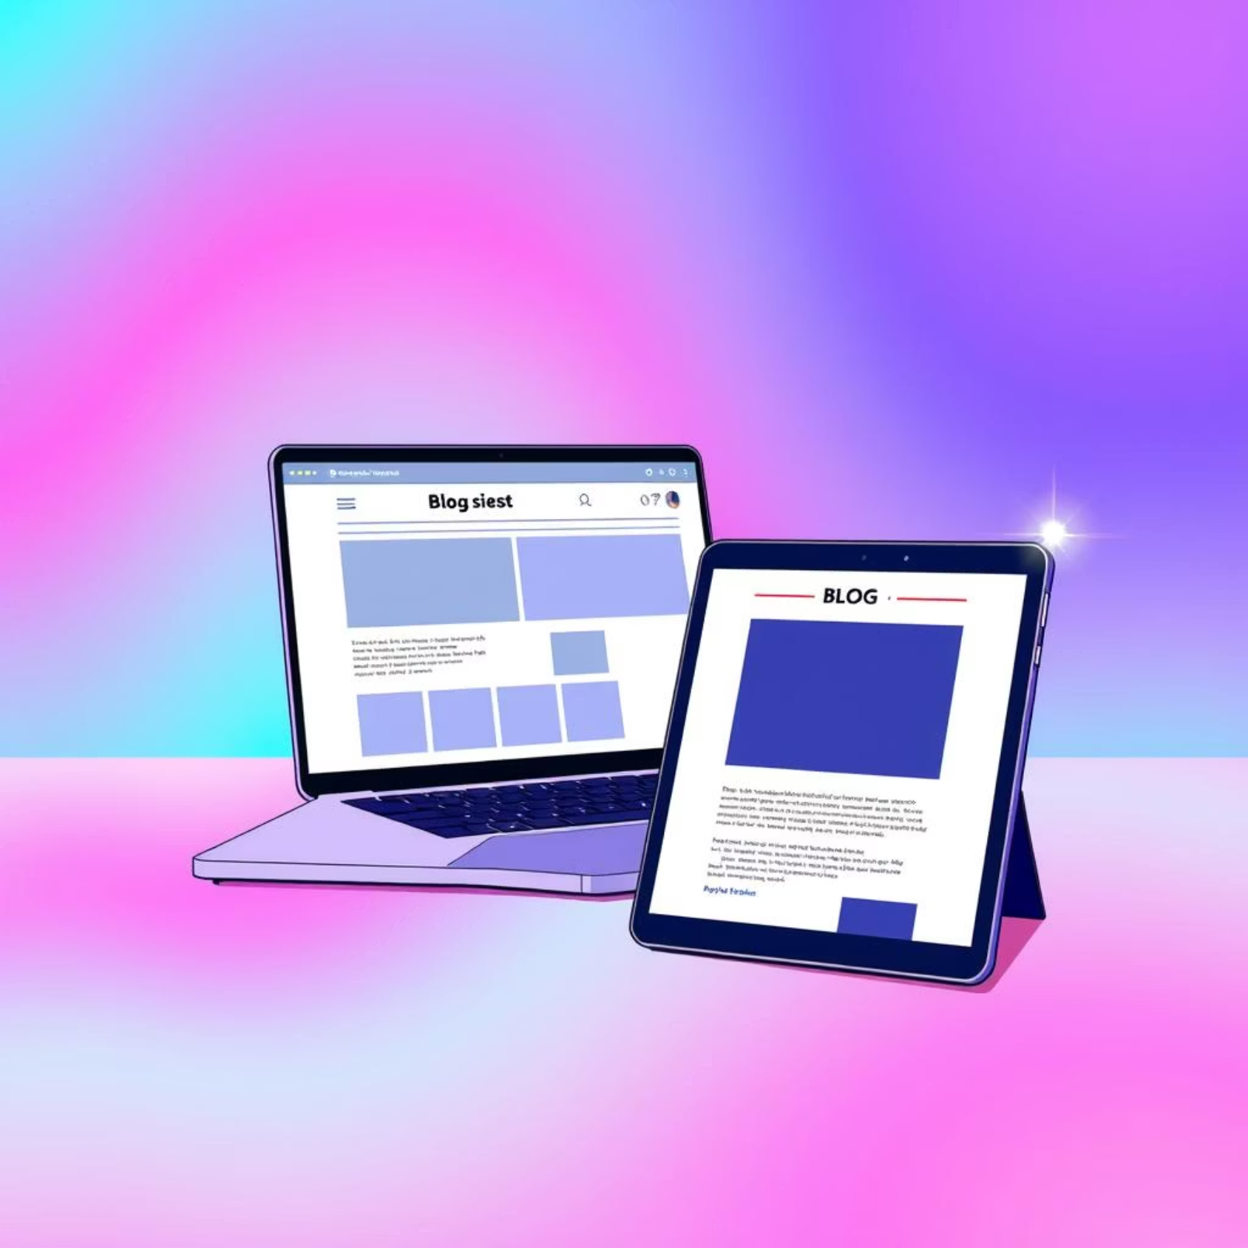
Media Digjitale
Transformimi i Rrjedhës së Informacionit
Media digjitale ka revolucionarizuar mënyrën se si krijohet, ndahet dhe konsumohet informacioni, duke shkatërruar barrierat tradicionale dhe duke nxitur mjedise interaktive. Varësia e saj nga interneti lejon shpërndarje dhe reagim pothuajse të menjëhershëm në nivel global.
Faqet e Internetit & Blogjet
Elementë themelorë që ofrojnë platforma për organizata, lajme dhe individë për të ndarë përmbajtje të ndryshme. Faqet e internetit shërbejnë si platforma zyrtare, ndërsa blogjet ofrojnë përmbajtje më personale dhe të bazuar në opinion.

Slide 5



Rrjetet Sociale
Përmbajtje e Krijuar nga Përdoruesit & Ndërveprimi
Platforma
Transmetimi i Videove
Interactive Media
Facebook, Twitter, Instagram dhe LinkedIn riformësojnë median digjitale përmes përmbajtjes së krijuar nga përdoruesit dhe ndërveprimit.
YouTube, Netflix dhe Twitch ofrojnë përmbajtje të përshtatur, ku transmetimi i drejtpërdrejtë rrit ndërveprimin në kohë reale.
VR, AR dhe faqet interaktive ofrojnë përvoja të zhytura, duke i lejuar përdoruesit të ndikojnë në mënyrë aktive në rrugëtimin e tyre të përmbajtjes.

Slide 6
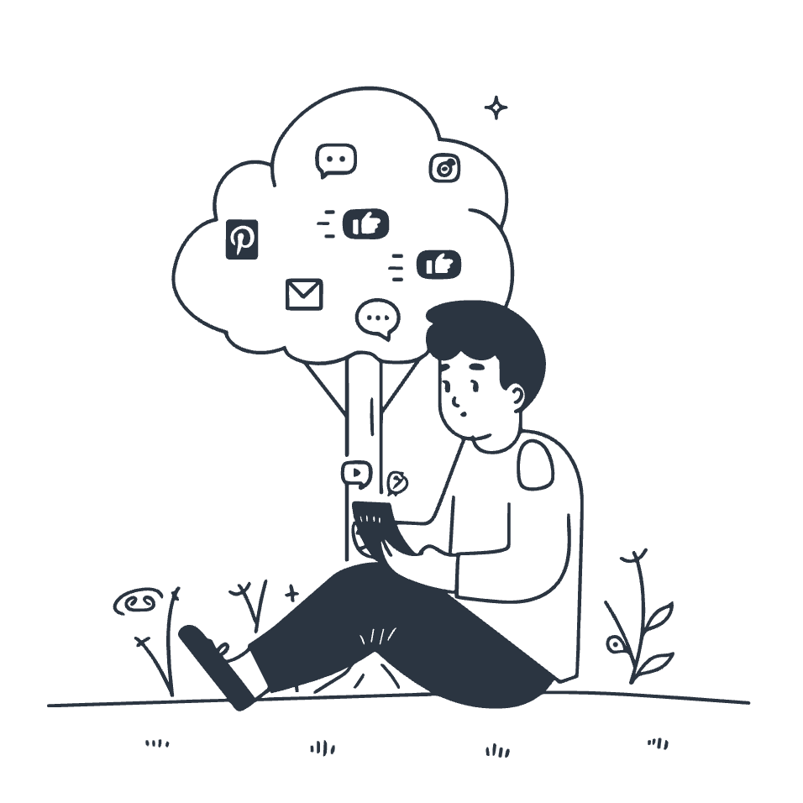
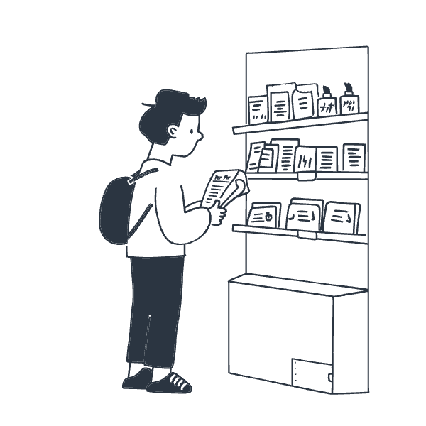
Krahasimi i Llojeve të Medias
Ndërveprimi me Audiencën
Media Tradicionale
Media digjitale
E njohur për komunikim njëkahësh dhe konsum pasiv. Mekanizmat e reagimit, si letrat për redaktorin, janë të ngadalta dhe të kufizuara.
Thekson komunikimin dykahësh me reagim të menjëhershëm përmes komenteve, ndarjeve, pëlqimeve dhe mesazheve direkte.

Slide 7
Krahasimi i Llojeve të Medias
Qasja dhe Përshtatja
Qasja në Media Tradicionale
Përshtatja Digjitale
E kufizuar nga barriera gjeografike dhe kohore; përmbajtja është e disponueshme në orare të caktuara ose brenda zonave specifike.
Algoritmet përshtatin përmbajtjen sipas preferencave të përdoruesit, duke krijuar përvoja të personalizuara, por që mund të çojnë në “dhoma jehone”.

Slide 8
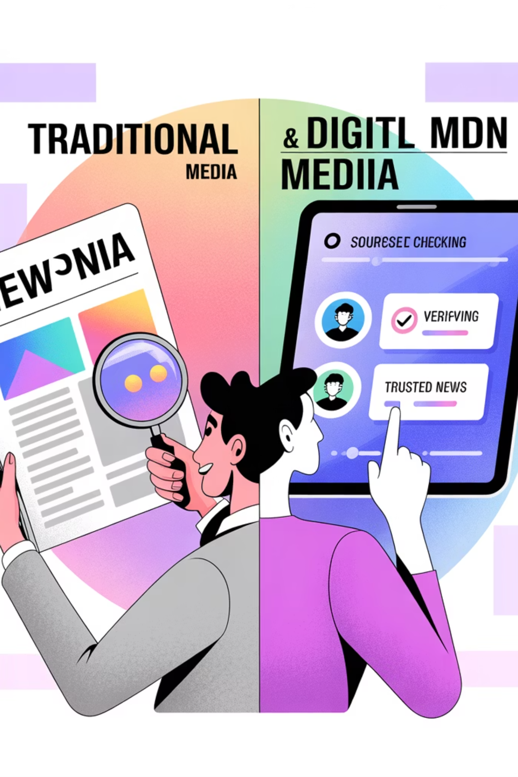
Krahasimi i Llojeve të Medias
Besueshmëria & Verifikimi i Fakteve
Media Tradicionale
Media Digjitale
E perceptuar si më e besueshme për shkak të sigurimit të lartë të cilësisë, proceseve të konsoliduara editoriale dhe verifikimit rigoroz të fakteve.
Besueshmëria është e ndryshueshme, pasi kushdo mund të publikojë përmbajtje pa kontroll të rreptë, duke kontribuar në përhapjen e keqinformimit. Iniciativat e verifikimit të fakteve janë thelbësore.

Slide 9

Përfundime
E Ardhmja e Medias: Përshtatja me Ndryshimet
Peizazhi mediatik është në ndryshim të vazhdueshëm, i karakterizuar nga konvergjenca e vazhdueshme e platformave
tradicionale, digjitale dhe sociale.
Ky transformim fuqizon përdoruesit me qasje dhe ndërveprim të paprecedent, duke kërkuar gjithashtu aftësi të avancuara në leksikimin e lajmeve dhe vlerësimin kritik.
Kuptimi i këtyre dinamikave është thelbësor për të lundruar drejt një të ardhmeje të informuar dhe të angazhuar.

Slide 10

Faleminderit!
Pyetje?

